Slide 1
Поновимо!

Slide 2
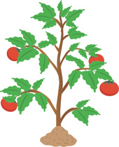
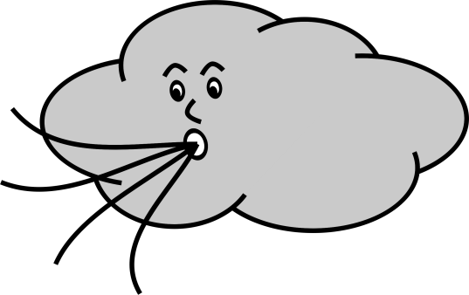
Природа је све оно што нас окружује,
а нису направили људи.
Нежива природа
Жива природа
ВАЗДУХ
ВОДА
БИЉКЕ
ЉУДИ
СУНЦЕ
ЗЕМЉИШТЕ
ЖИВОТИЊЕ

Slide 3
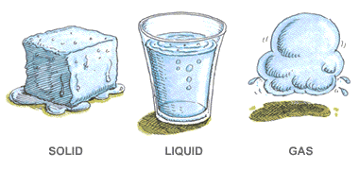
Вода
На собној температури је течност.
Ако воду довољно охладимо претвориће се
у лед.
Ако воду загревамо претвориће се у
водену пару.
Лед
Течност
(вода)
Водена пара
0°С
100°c

Slide 4
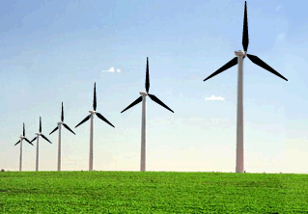
Ветар
Ветар је кретање ваздуха.

Slide 5
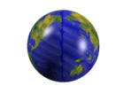
Сунце
Сунце је најближа звезда нашој планети Земљи.
Сунце загрева ваздух, помаже биљкама, животињама и људима да расту и развијају се.
ТОПЛОТА
СВЕТЛОСТ

Slide 6
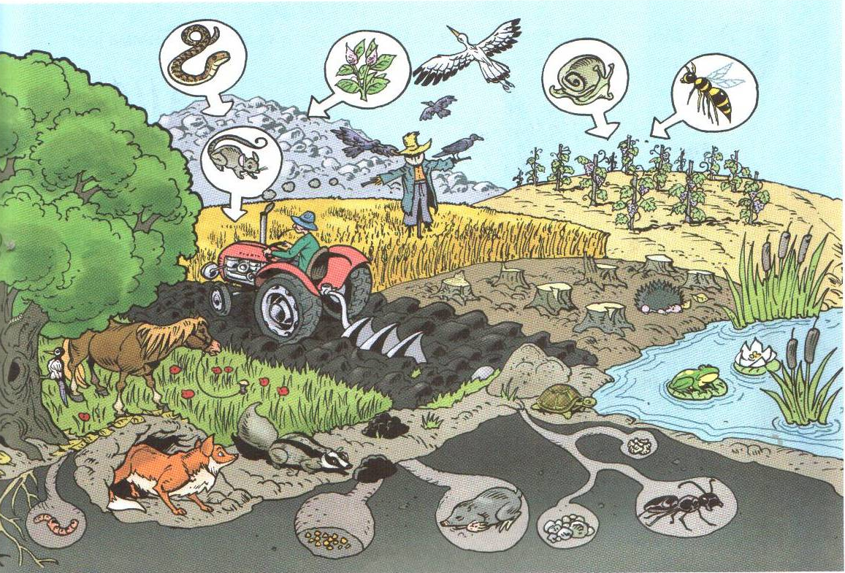

Slide 7
Провера знања

Slide 8
Препиши реченицу у свеску и допуни је.
7. 4. 2020.
1. Све што нас окружује, а нису направили људи назива се ___________ .
Прецртај шему у свеску и попуни празна поља.
ПРИРОДА
2.
Препиши реченице у свеску и допуни.
3. Сунце нам шаље ________ и _______ .
4. Вода у чврстом стању зове се _________ ,
воду у гасовитом стању зовемо _______ _____ .
5. Кретање ваздуха називамо ________ .
Препиши у свеску и прецртај реч која не припад скупу.
6.
СТЕНА
КАМЕЊЕ
ПЕСАК
ЛЕД
ОБЛАК
КИША
ВАЗДУХ
СНЕГ

Slide 9
7. 4. 2020.
1. Све што нас окружује, а нису направили људи назива се ___________ .
ПРИРОДА
2.
3. Сунце нам шаље ________ и _______ .
4. Вода у чврстом стању зове се _________ ,
воду у гасовитом стању зовемо _______ _____ .
5. Кретање ваздуха називамо ________ .
6.
СТЕНА
КАМЕЊЕ
ПЕСАК
ЛЕД
ОБЛАК
КИША
ВАЗДУХ
СНЕГ
Сликај задатак и пошаљи учитељици.

